Slide 1
Chap 6 ― 4
线性微分方程解的结构

Slide 2
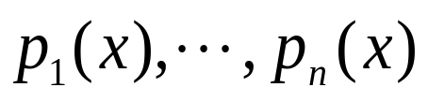
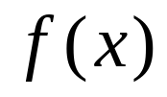

n 阶线性微分方程标准形式
— 方程的系数
— 非齐次项
特点 :方程中
各项关于未知函数及其导数均不超过一次
时，得到
称为对应的齐次线性微分方程

Slide 3
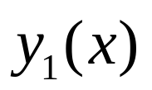
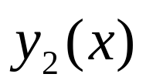

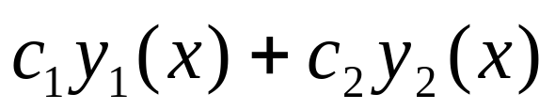
线性方程叠加原理
是方程
的解
是方程
的解
是方程
的解 （c_{1,}c₂为任意常数）

Slide 4
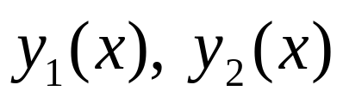

推论(齐次线性方程的性质)
是方程
的解
也是此方程的解.
6.4.1 二阶齐次线性微分方程解的结构

Slide 5
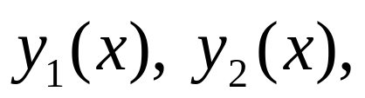
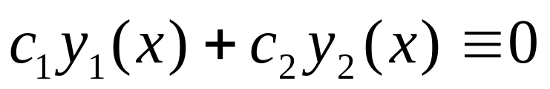
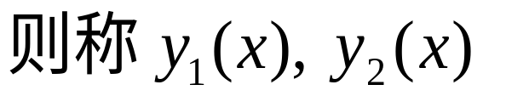
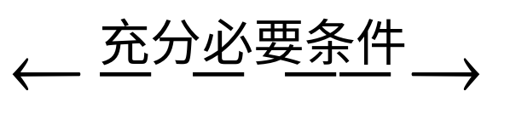
二阶齐次线性方程标准形式
1.线性相关与无关
对函数
若有不全为零常数c₁,c₂, 使
线性相关，否则称它们线性无关
线性相关
其中一个是另一个的常数倍

Slide 6
2.解的结构定理
若y₁(x)、 y₂(x)是方程(HL)的两个线性无关的解
(称它们为方程的基本解组)，那么通解
c₁ y₁(x) + c₂ y₂(x)
（c₁,c₂任意常数）
给出了方程（HL）的所有解.
(HL)的所有解构成了一个二维线性空间，
基本解组是它的一组基.

Slide 7
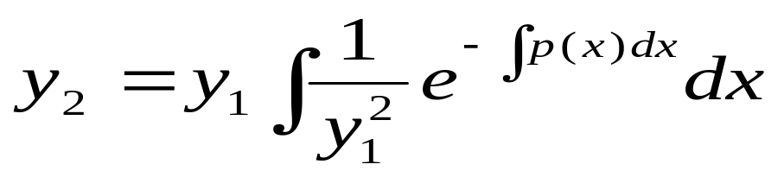
求解二阶齐次线性方程归结为：
求出两个线性无关的解(即基本解组).
如何求这方程两个线性无关的特解?
3．Liouville公式
若y₁(x)是(HL)的非零解，那么
是方程与y₁(x)
线性无关的解
(常数变易法)

Slide 8
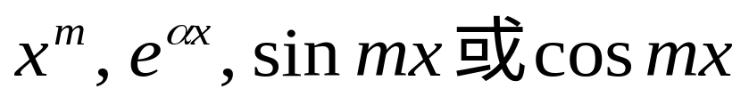

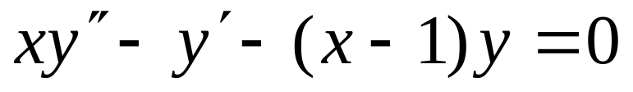
求方程 (HL) 的解归结为求出一个非零特解
如何求一个特解？
简单形式方程常使用观察法找出特解
例 求解方程
例 求解方程

Slide 9
H.W
习题6
27 (1)（3）
28 (2)（3）

Slide 10
6.4.2 二阶线性非齐次方程解的结构
二阶线性非齐次方程的标准形式
对应的齐次线性方程

Slide 11
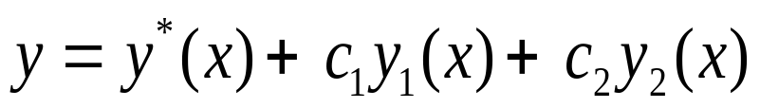
解的结构定理
设 y *(x) 是非齐次方程(NHL)的解，而 y₁(x),
y₂(x)是对应的齐次方程的基本解组,那么通解
(c₁,c₂是任意常数)给出了方程(NHL)的全部解
要求非线性方程(NHL)的通解，只要求出
一个特解和对应齐次方程的一个基本解组

Slide 12
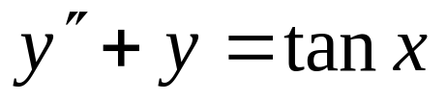
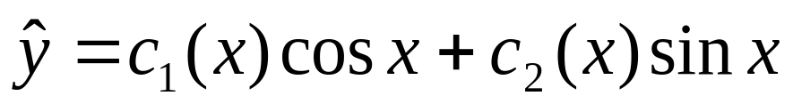
如何求出方程的特解呢？
常用方法是常数变易法
例 已知方程y” + y = 0 有基本解组为cosx ,sinx
试求非齐次方程
的通解
解题思路 设特解
代入方程求出c₁,c₂,但注意仅靠一个方程无法
定出，因此可增加一个关于c₁,c₂的关系式

Slide 13
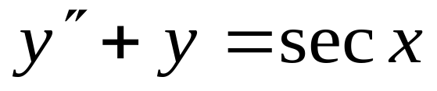
H.W
补充：
求方程
的通解

Slide 14
问题和思考
(1) 如何定义n 阶线性微分方程的n个解线性无关
和基本解组
(2) n 阶齐次线性方程的解的结构
(3) n 阶非齐次线性方程的解的结构

